Slide 1
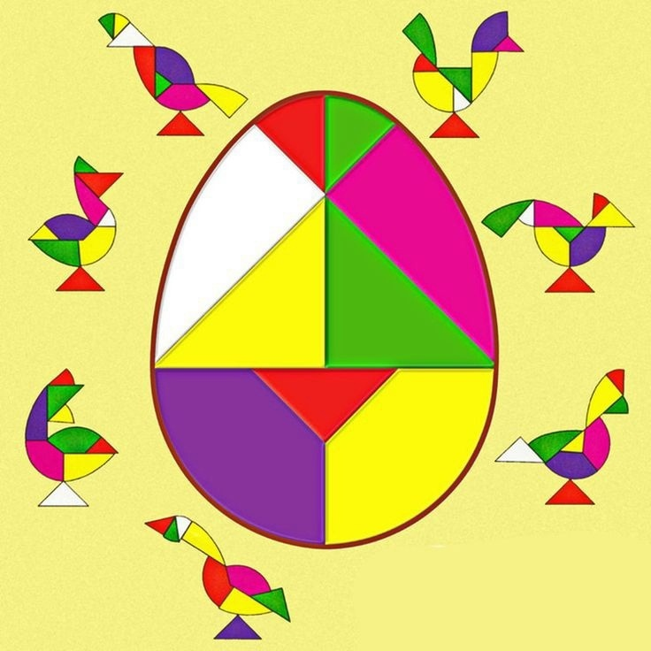
Презентация логической игры «КОЛУМБОВО ЯЙЦО»
Подготовила воспитатель МДОАУ 79 «Аистёнок»
ПЕТРОВА И.Н.

Slide 2
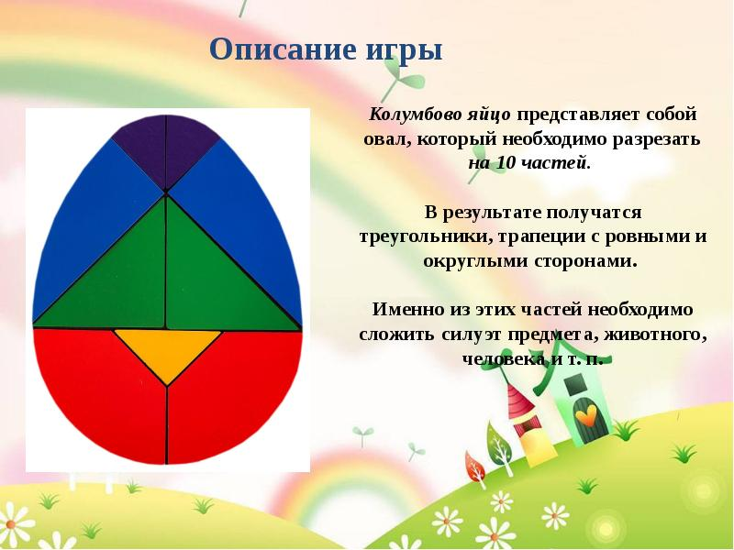
Математическая игра на развитие логического и креативного мышления «КОЛУМБОВО ЯЙЦО»

Slide 3
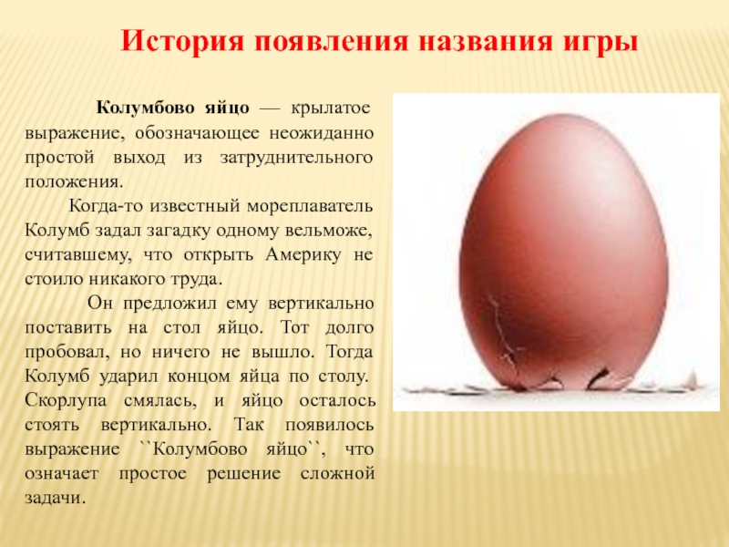

Slide 4
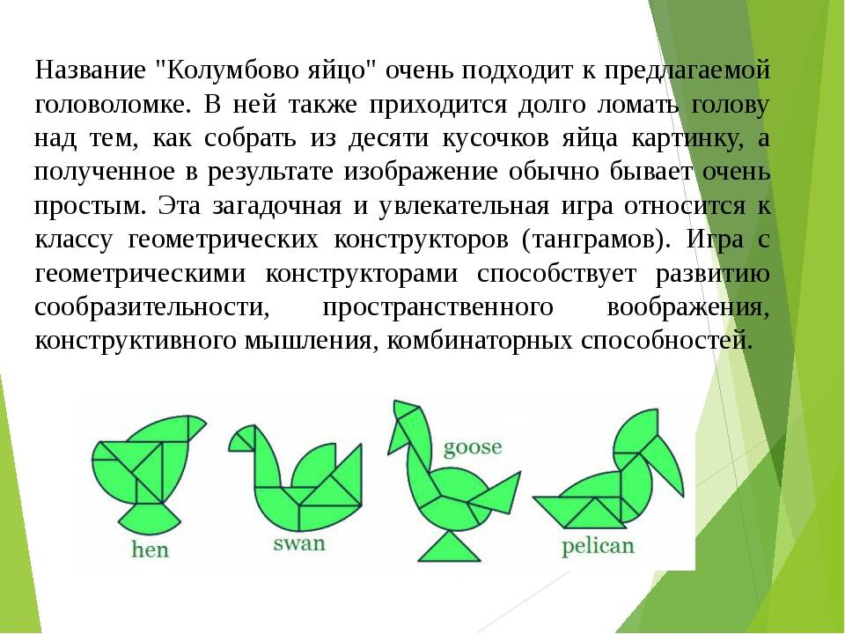

Slide 5
Головоломка "Колумбово яйцо" развивает логическое мышление, восприятие формы, способность выделять фигуру из фона, способность к выделению основных признаков объекта, глазомер, воображение (репродуктивное и творческое), зрительно-моторную координацию, мышление, зрительный анализ/синтез, умение работать по правилам.
Цели
Обучающие – познакомить учащихся с игрой «Колумбово яйцо», закрепить умения выделять, отображать, перемещать фрагменты рисунка;
Развивающие – развивать оперативное мышление у детей, развивать поисковую, наглядное воображение, познавательную, творческую, деятельность, память, познавательный интерес, творческую активность;
Воспитывающие – воспитывать умение работать в группах, уважение общественного мнения, аккуратность и правильность в оформлении заданий.
Задачи
учить анализировать сложные формы и воссоздавать их из частей на основе восприятия и сформированного представления;
развивать сенсорные способности у детей, пространственное представление, образное и логическое мышление, воображение, смекалку и сообразительность;
формировать привычку к умственному труду;
воспитывать навыки контроля и самоконтроля в процессе умственной деятель.
Методика и технологии
технология направленная на развитие логического и образного мышления;
технология сотрудничества (гуманно-личностный подход к ребенку); технология здоровье сберегающая (динамические паузы).

Slide 6
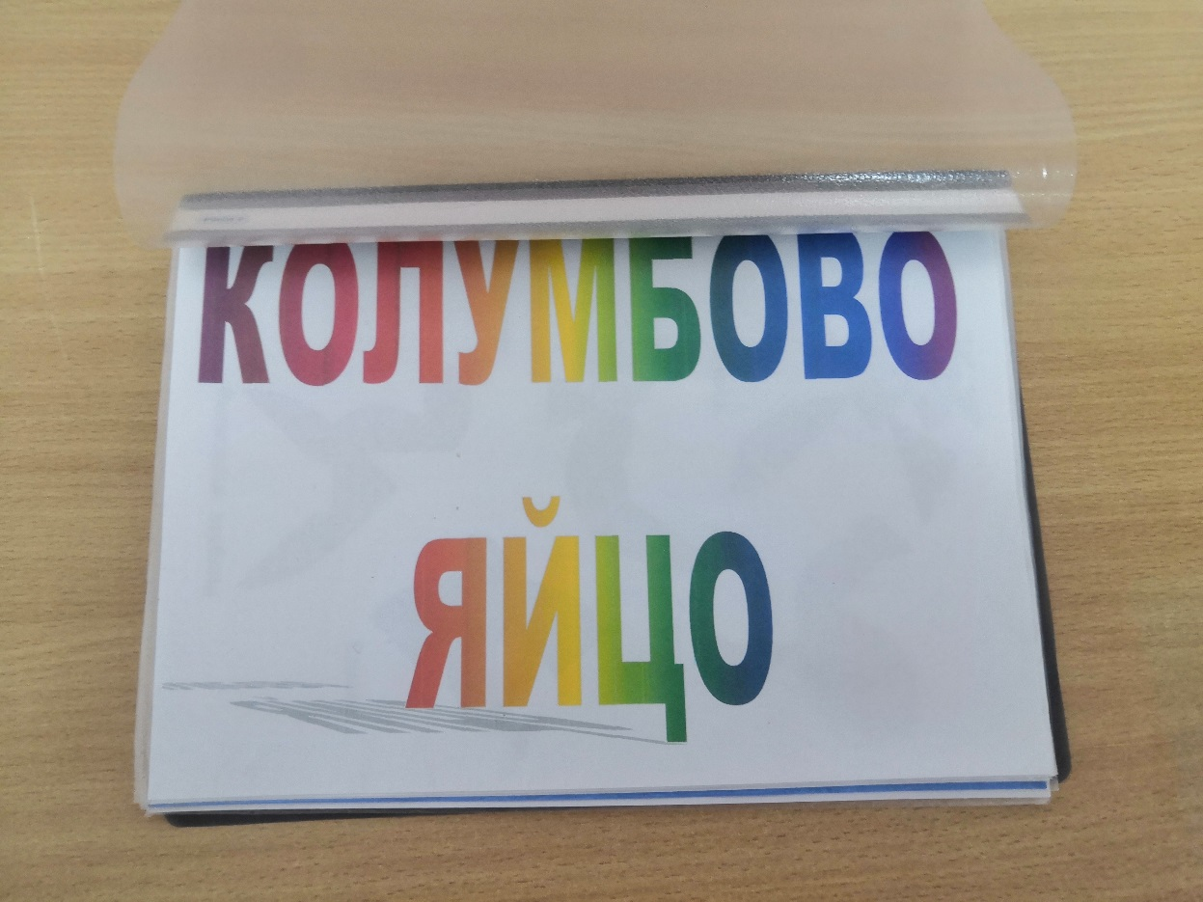
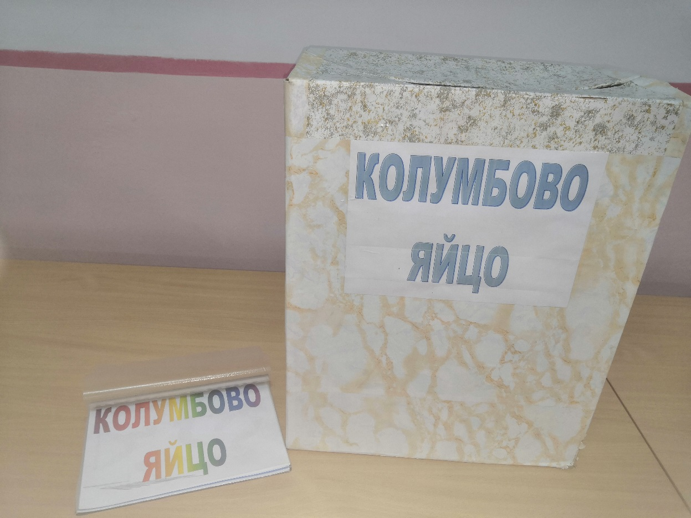
АВТОРСКАЯ ИГРА «Колумбово яйцо»

Slide 7
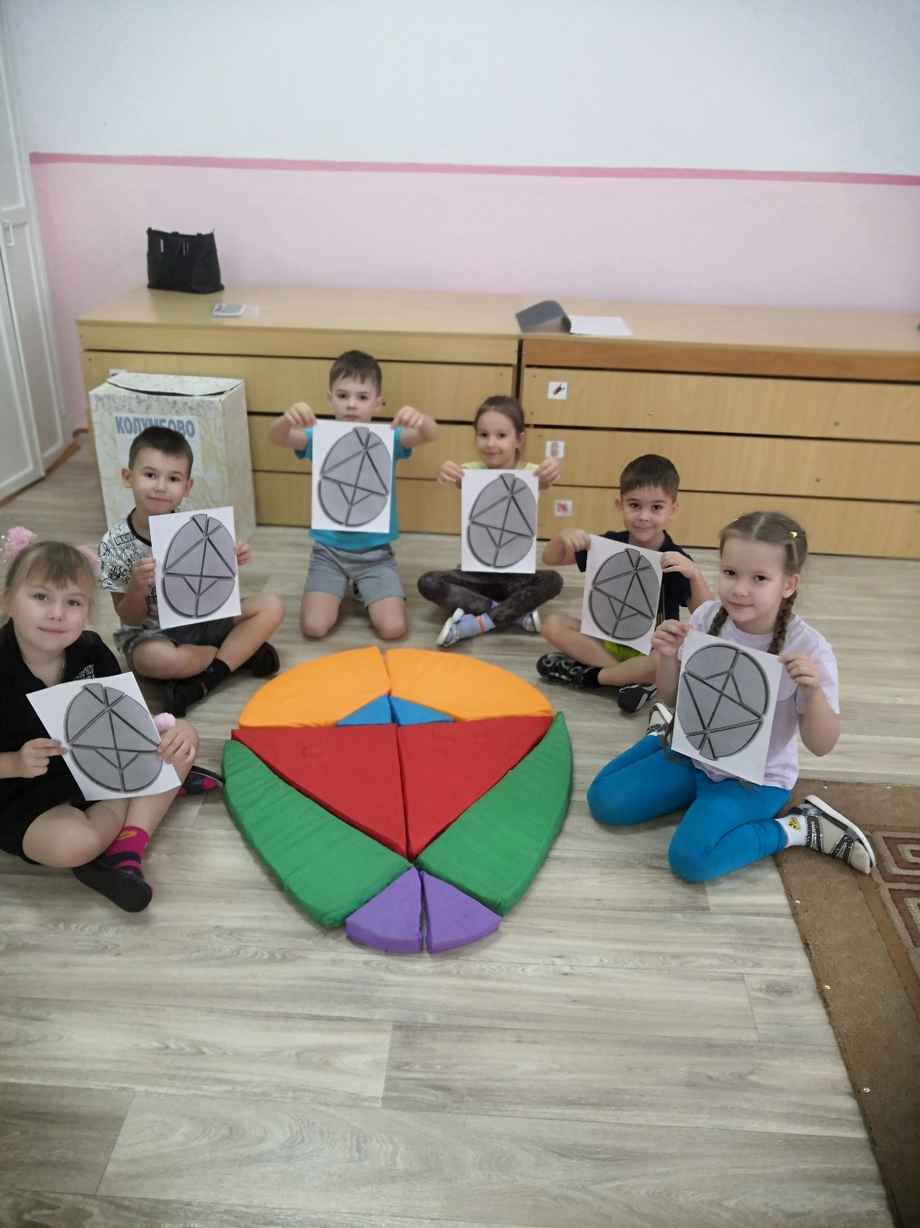
Игра создана из материала и поролона.

Slide 8
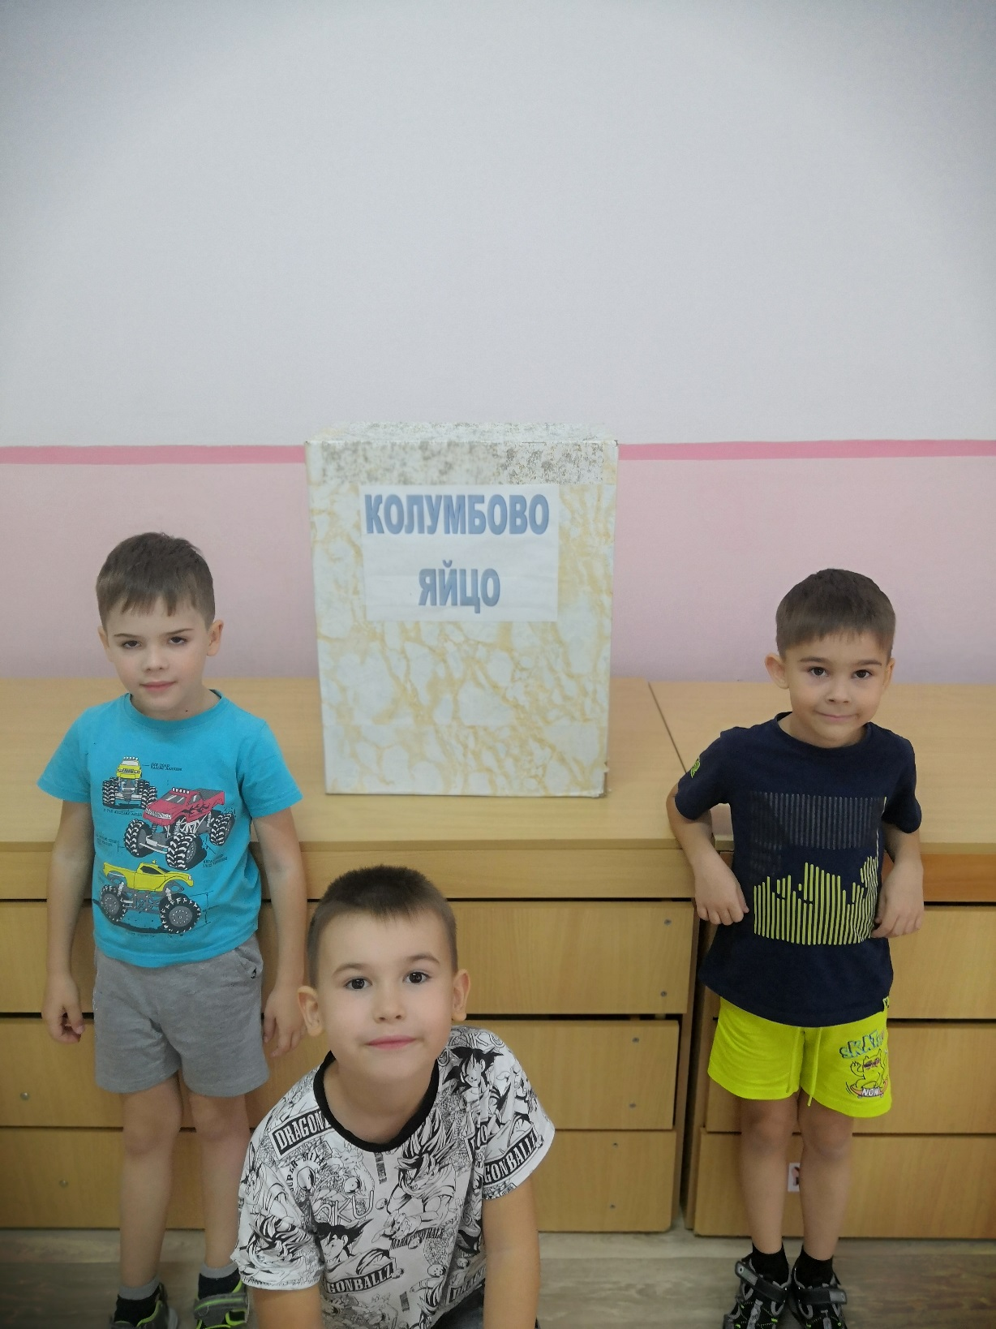

Slide 9
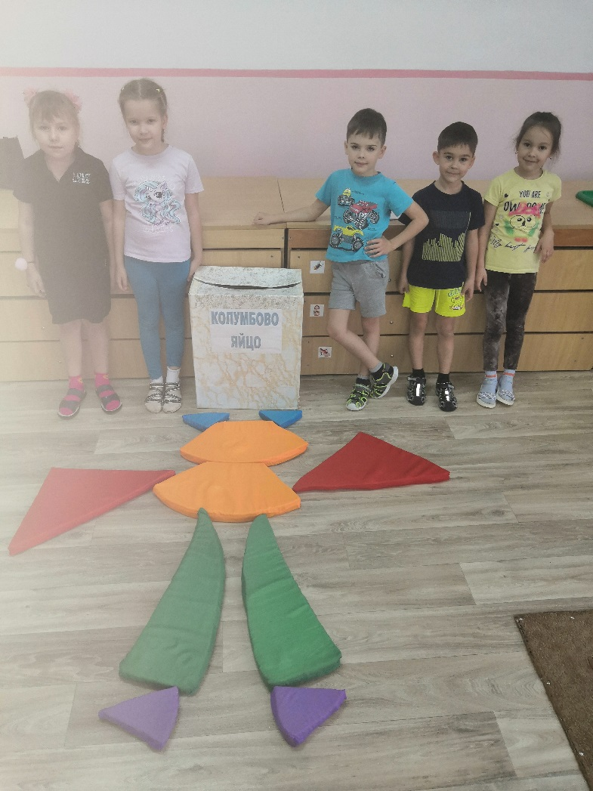
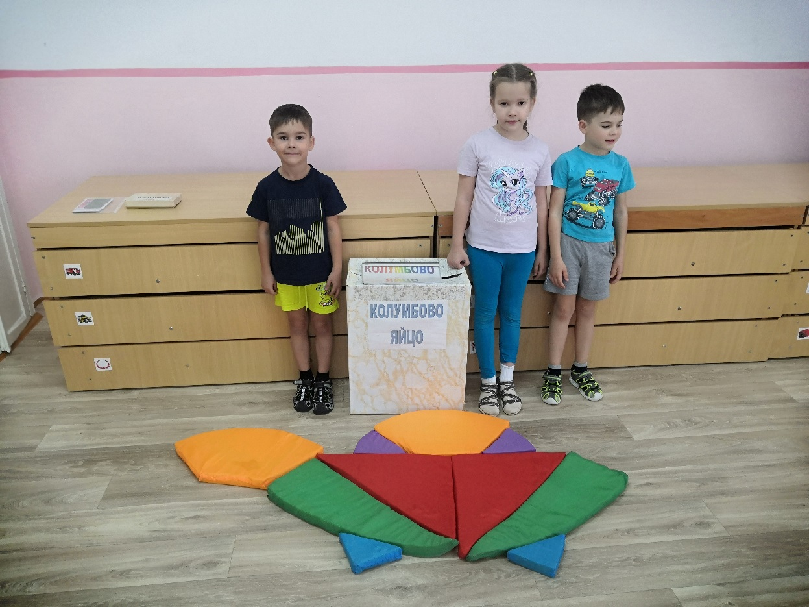
Создаём фигуры по образцам

Slide 10
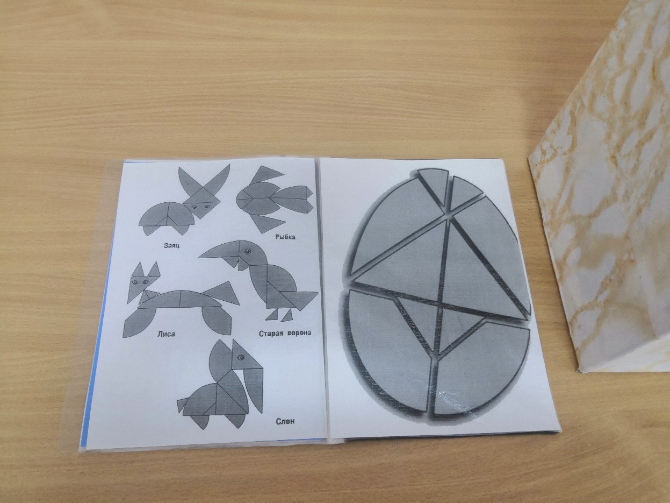
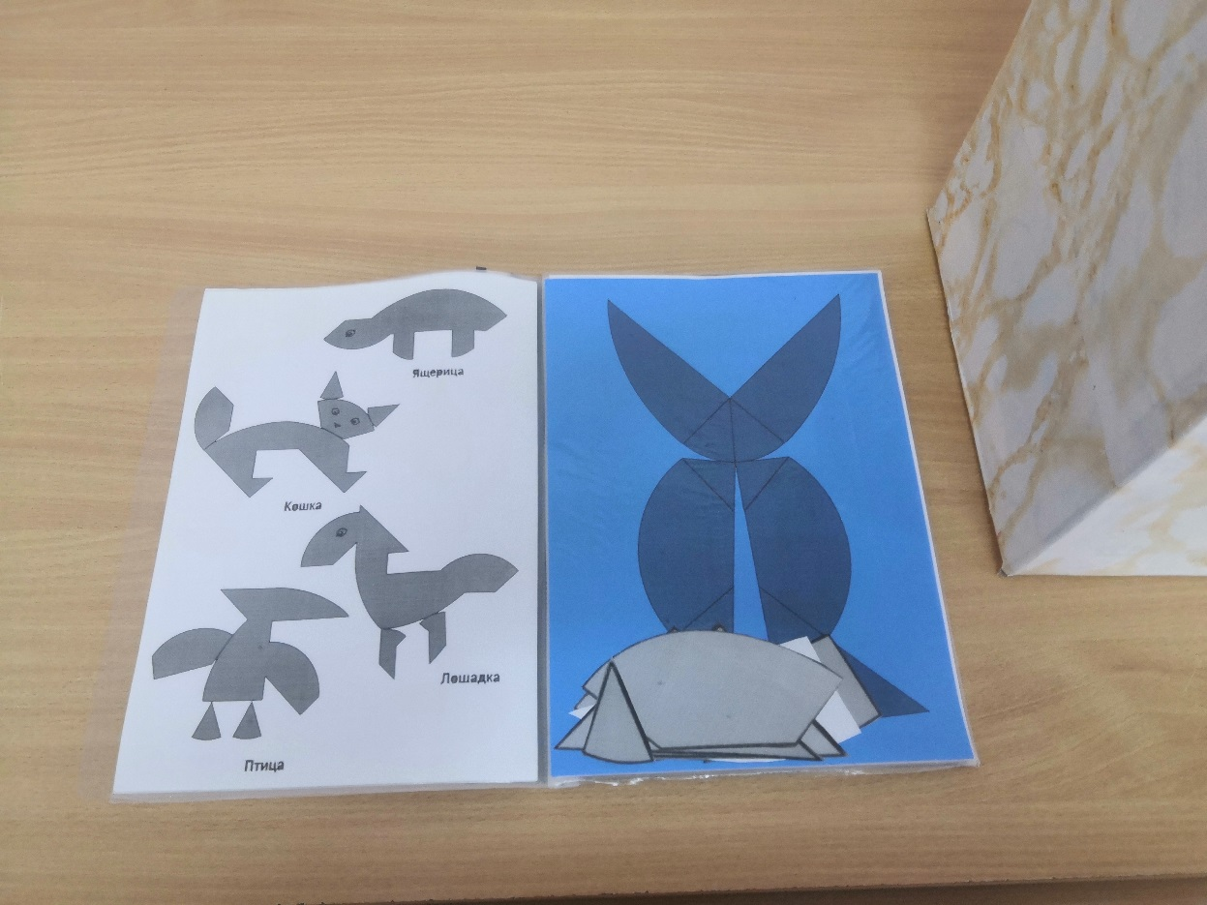
В свободном доступе все образцы и разрезные детали из бумаги для креативных игр.

Slide 11
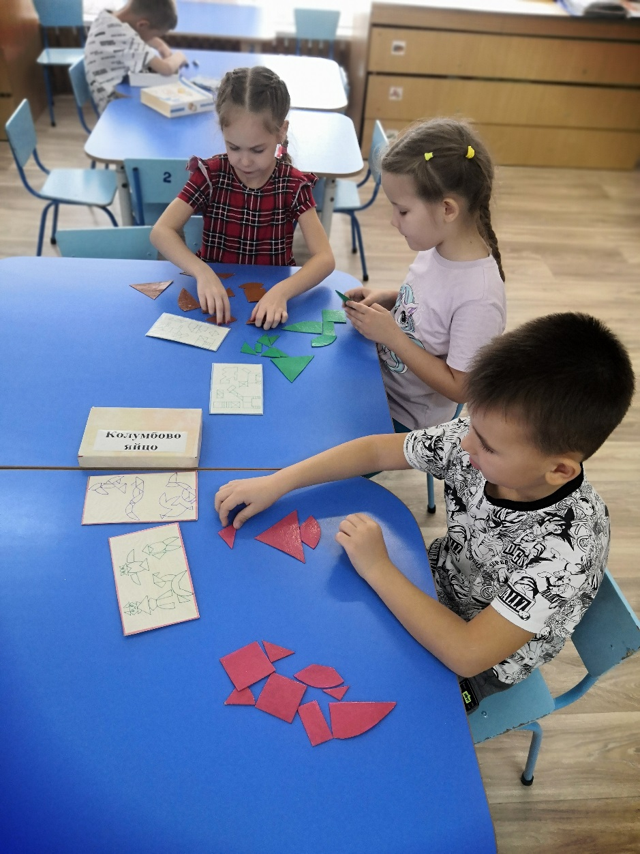
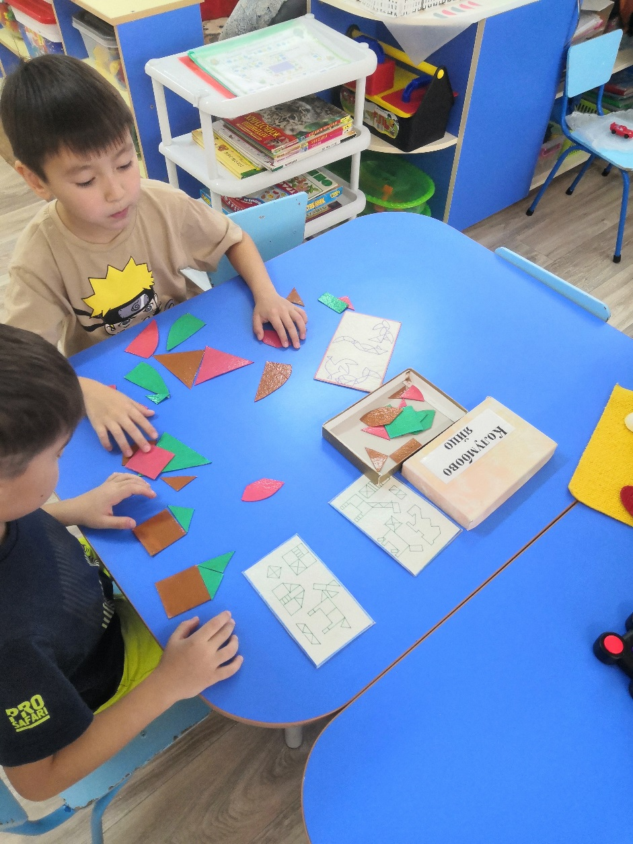
Игра в настольном варианте

Slide 12
Результат: дети научатся выкладывать из комплекта геометрических фигур самые различные силуэты по образцу, научатся самостоятельно играть в игру - головоломку "Колумбово Яйцо"

Slide 13


